Slide 1
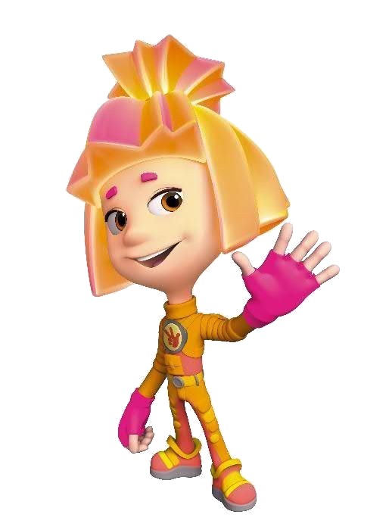
МБДОУ ЦРР №28 «Огонёк»
Интерактивная игра:
«Безопасность в Интернете».
Разработали: Рудакова А.А.
Савко Т.В.
2025

Slide 2
Интерактивная игра
«Безопасность в ИНТЕРНЕТЕ»
Правила игры
Начать игру
1 тур
2 тур
3 тур

Slide 3
ПРАВИЛА ИГРЫ
1 тур – Отгадай-ка
Вам нужно отгадать загадку и проверить, правильный ответ, нажав на кнопку «проверить»!
2 тур – Да-Нет
Вам необходимо отвечать на вопросы да или нет, как только на все вопросы вы ответили правильно, вы переходите на третий тур!
3 тур – Верно- неверно!
Выберите правильную картинку, кликнув на нее мышкой!
ВЫХОД

Slide 4
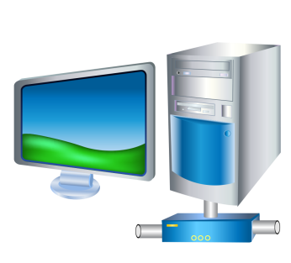
1 тур – отгадай-ка
Выход
Начать

Slide 5
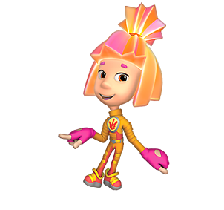
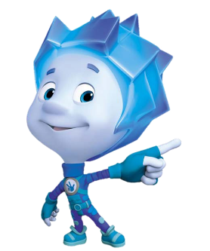
Что за чудо-агрегат
Может делать все подряд -
Петь, играть, читать, считать,
Самым лучшим другом стать
Проверить

Slide 6
Компьютер
Далее

Slide 7
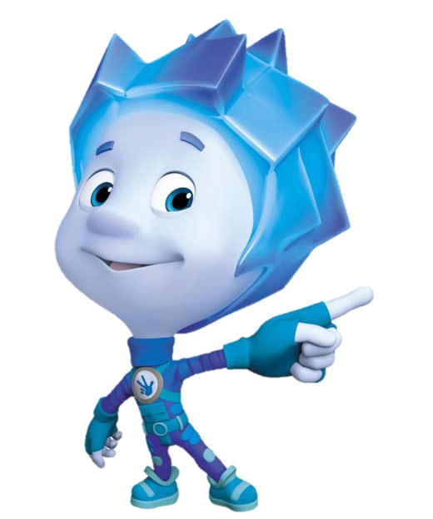
На столе он перед нами, на него направлен взор, подчиняется программе, носит имя …
Проверить

Slide 8
Монитор
Далее

Slide 9
По ковру зверек бежит,
То замрет, то закружит,
Коврика не покидает,
Что за зверь, кто угадает?
Проверить

Slide 10
Компьютерная мышь
Далее

Slide 11
Нет, она – не пианино, только клавиш в ней – не счесть! Алфавита там картина, знаки, цифры тоже есть.
Очень тонкая натура. Имя ей…
Проверить

Slide 12
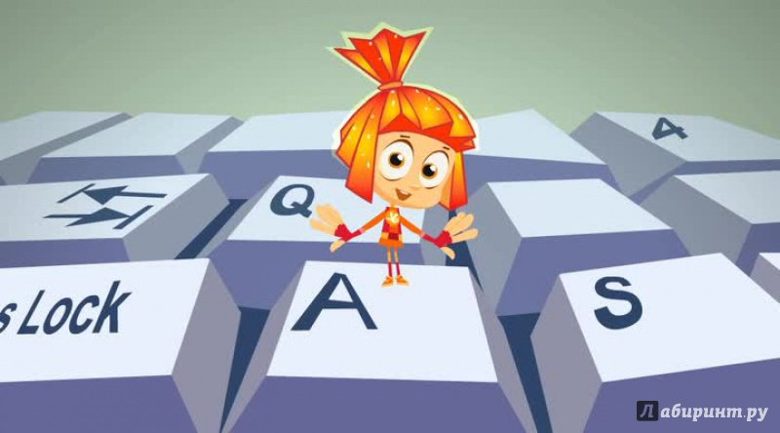
Клавиатура
Далее

Slide 13
Сохраняет все секреты «ящик» справа, возле ног,
и слегка шумит при этом. Что за «зверь?».
Проверить

Slide 14
Системный блок
Далее

Slide 15
Сетевая паутина оплела весь белый свет,
не пройти детишкам мимо.
Что же это?
Проверить

Slide 16
Интернет
Далее

Slide 17
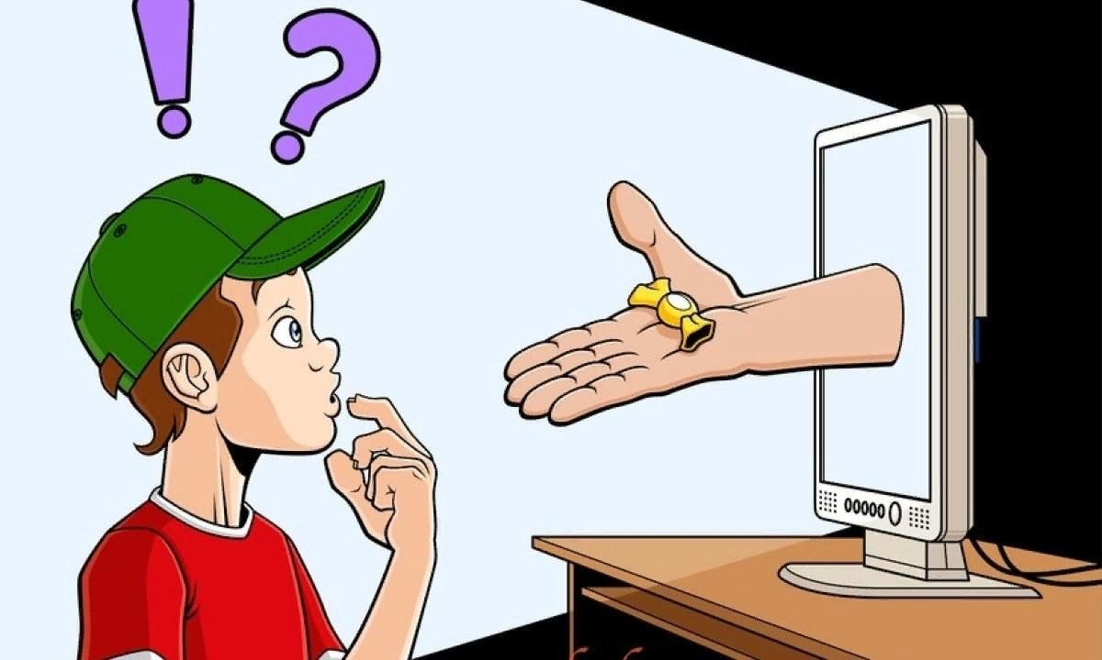
2 тур – «Да-Нет»
Выход
Начать

Slide 18
Можно ли в интернете рассказывать о том как тебя зовут и какая у тебя фамилия?
Да
Нет

Slide 19
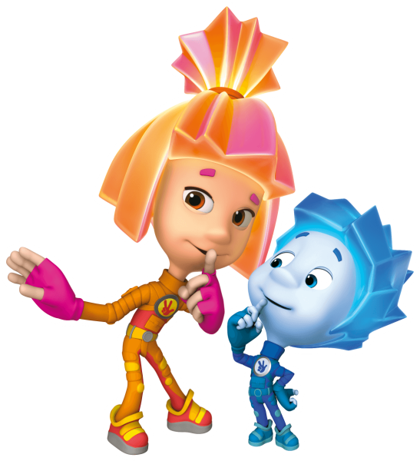
Не правильно,
подумайте ещё!
Далее

Slide 20
Правильно,
вы молодцы!
Далее

Slide 21
Можно ли в интернете рассказывать о том, как и где ты живешь?
Да
Нет

Slide 22
Правильно,
вы молодцы!
Далее

Slide 23
Не правильно,
Подумайте ещё!
Далее

Slide 24
Можно ли в интернете играть в игры?
Да
Нет

Slide 25
Не правильно,
подумайте ещё!
Далее

Slide 26
Правильно,
вы молодцы!
Далее

Slide 27
Можно ли в интернете отвечать на неизвестные сообщения?
Да
Нет

Slide 28
Не правильно,
Подумайте ещё!
Далее

Slide 29
Правильно,
вы молодцы!
Далее

Slide 30
Можно ли в интернете искать полезную информацию?
Да
Нет

Slide 31
Правильно,
вы молодцы!
Далее

Slide 32
Не правильно,
подумайте ещё!
Далее

Slide 33
Если друг по сети предложил вам встретиться, но вы его никогда раньше не видели, нужно ли идти на встречу?
Да
Нет

Slide 34
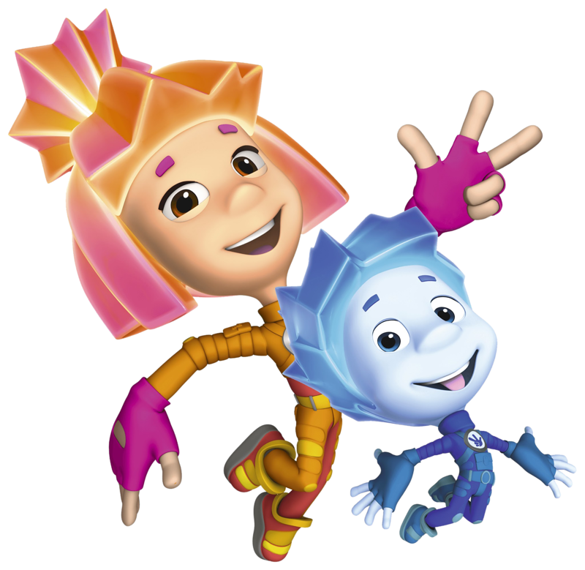
Правильно,
вы молодцы!
Далее

Slide 35
Не правильно,
подумайте ещё!
Далее

Slide 36
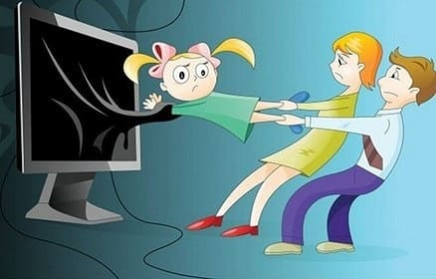
3 тур – «Верно - неверно»
Выход
Начать

Slide 37
На какой картинке мальчик делает правильно?

Slide 38
Подумайте ещё!
Далее

Slide 39
вы молодцы!
Далее

Slide 40
На какой картинке мальчик делает правильно?

Slide 41
Подумайте ещё!
Далее

Slide 42
вы молодцы!
Далее

Slide 43
На какой картинке мальчик делает правильно?

Slide 44
вы молодцы!
Далее

Slide 45
Подумайте ещё!
Далее

Slide 46
На какой картинке мальчик делает правильно?

Slide 47
Подумайте ещё!
Далее

Slide 48
вы молодцы!
Далее

Slide 49
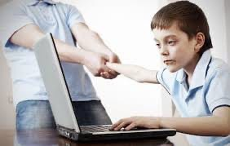
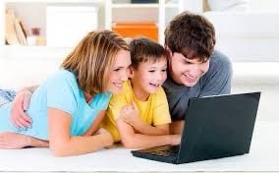
На какой картинке мальчик делает правильно?

Slide 50
вы молодцы!
Далее

Slide 51
Подумайте ещё!
Далее

Slide 52
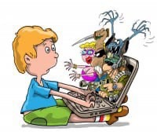
На какой картинке мальчик делает правильно?

Slide 53
вы молодцы!
Далее

Slide 54
Подумайте ещё!
Далее

Slide 55
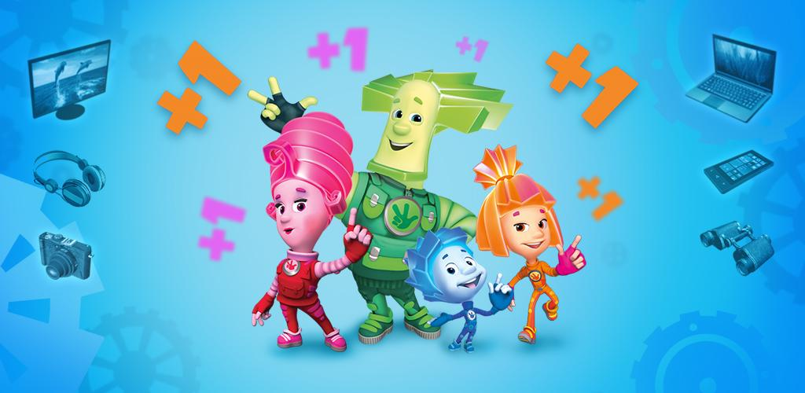
МОЛОДЦЫ! ПОЗДРАВЛЯЕМ!
ВЫ ПРОШЛИ ВСЮ ИГРУ!!!
Выход

